Slide 1
Содержание работы
В теоретическом разделе данной пояснительной записки кратко рассмотрены аспекты связанные с особенностями построения газовых котлов и топочного автомата.
В схемотехническом разделе приводится описание принципиальных электрических схем разработанных блоков и обоснование выбора элементной базы.
В конструкторском разделе производится расчет и разработка печатной платы устройства.

Slide 2
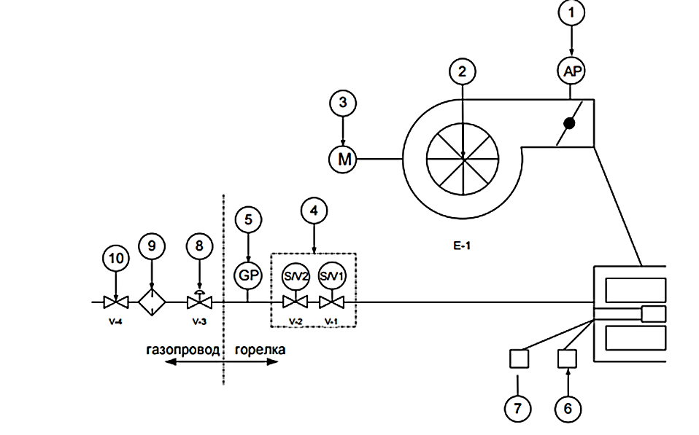
Функциональная схема горелки OLYMPIA

Slide 3
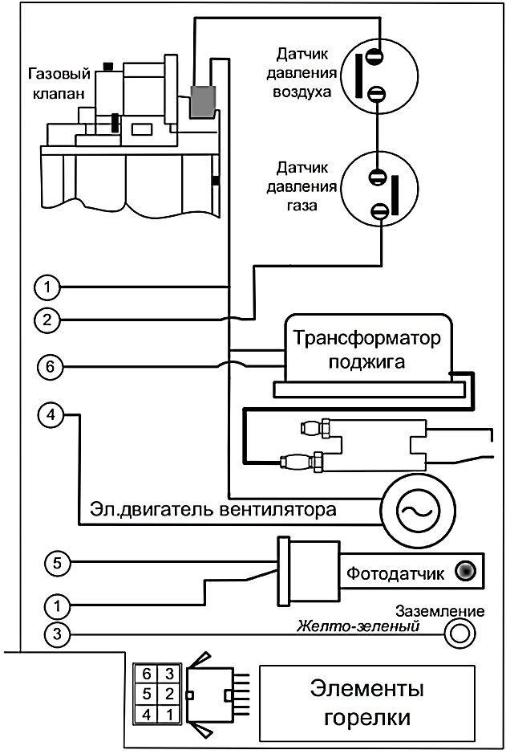
Электрическая схема горелки

Slide 4
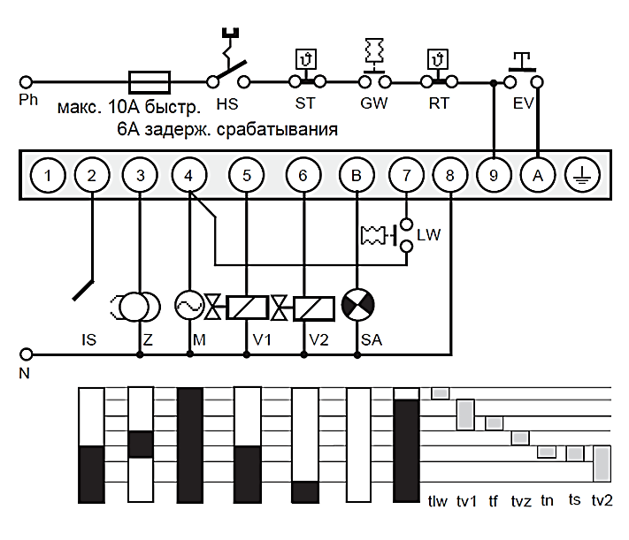
Схема соединений и диаграмма протекания программного

Slide 5
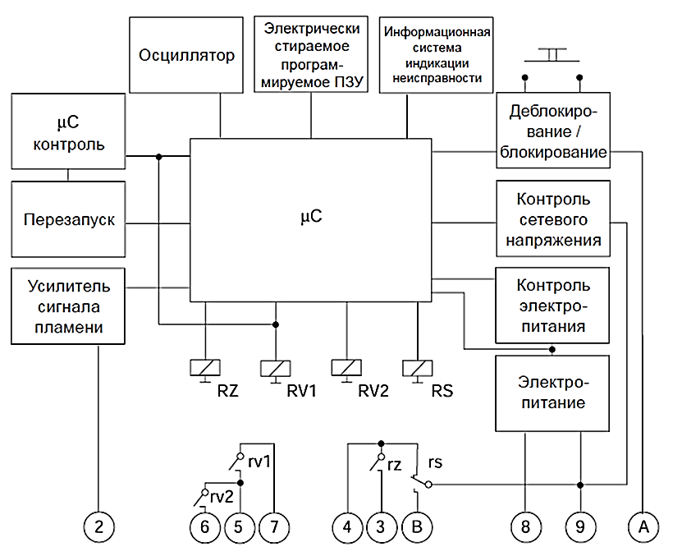
Блок-схема автомата-прототипа

Slide 6
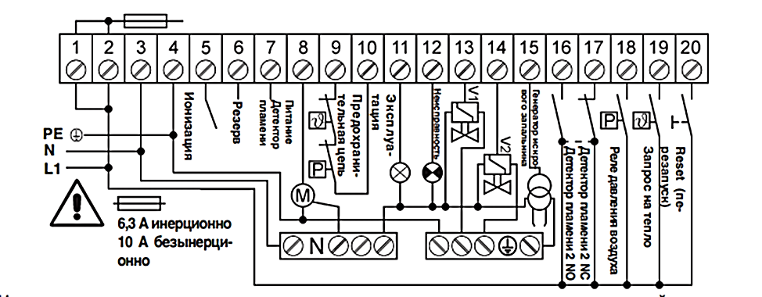
Схема соединений автомата

Slide 7
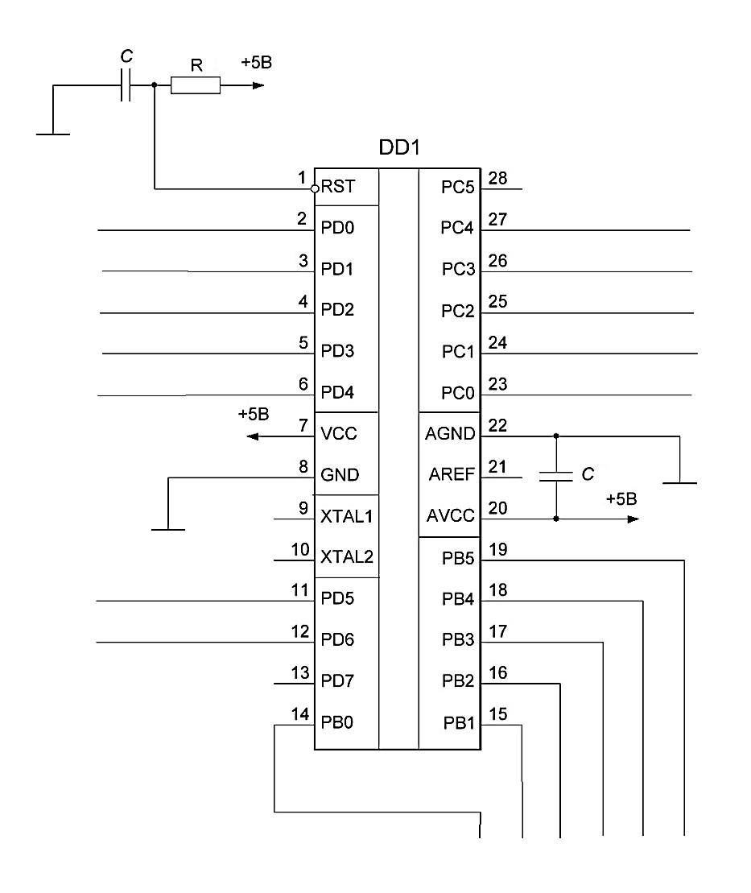
Схема блока управления

Slide 8
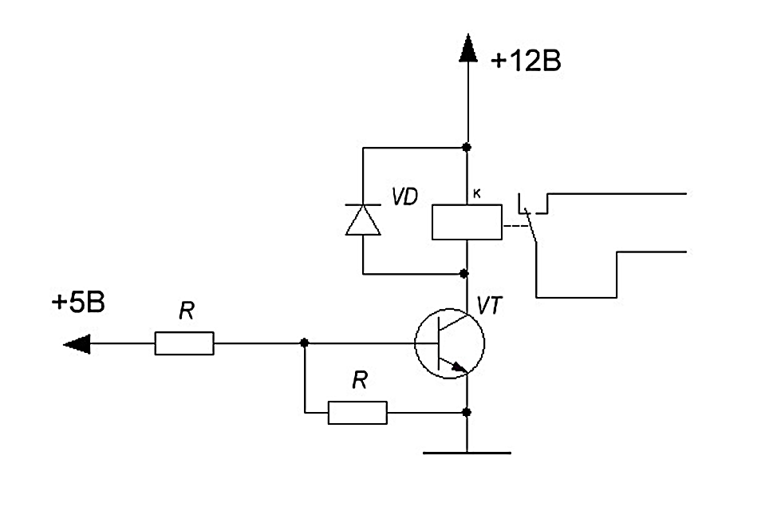
Схема согласования и коммутатор

Slide 9
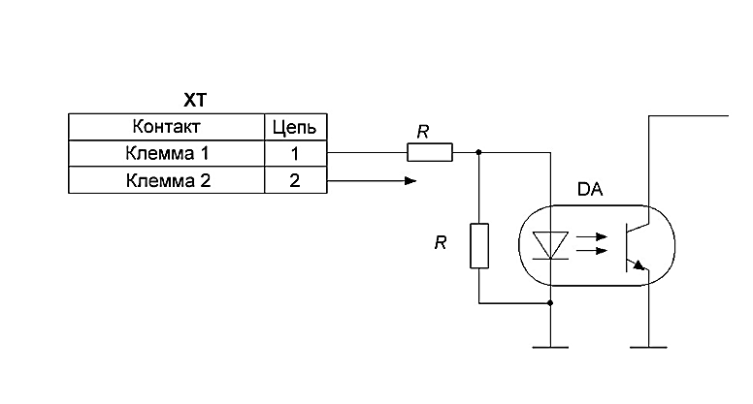
Схема опроса датчика

Slide 10
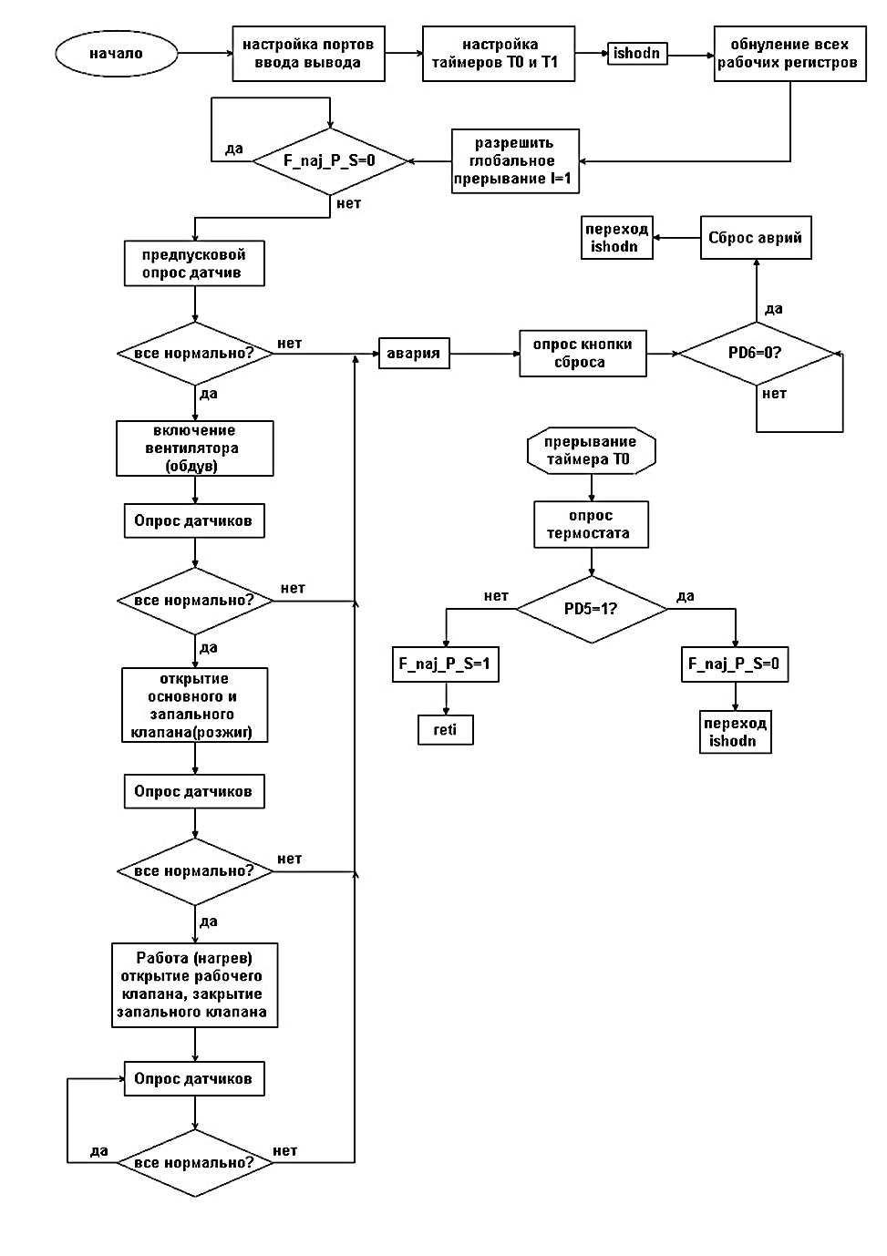
Блок схема алгоритма программы

Slide 11
Спасибо за внимание!

